Slide 1



หน่วย
การเรียนรู้ที่ 5
เอกสารการขาย

Slide 2




สาระการเรียนรู้
1. เอกสารการขาย
2. สัญญาการซื้อการขาย

Slide 3
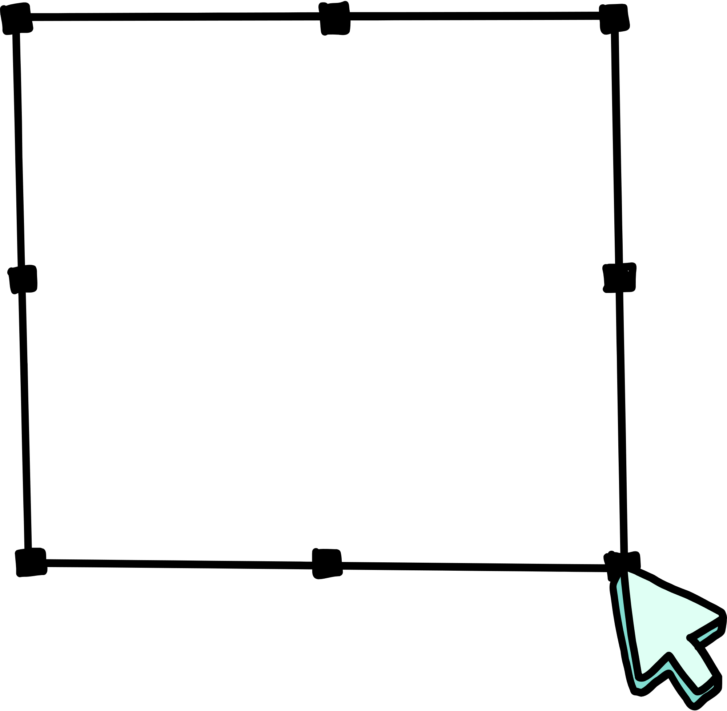

1. เอกสารการขาย
การซื้อขายสินค้าที่มีมูลค่ามาก ผู้ซื้อผู้ขายจำเป็นต้องจัดทำเอกสาร เพื่อก่อให้เกิดความเข้าใจที่ถูกต้องตรงกันไม่ให้เกิดข้อผิดพลาดในการซื้อขายและยังสามารถใช้เป็นหลักฐานอื่นๆได้อีก เอกสารเกี่ยวกับการขาย มีดังนี้

Slide 4

ใบแจ้งราคาสินค้าประจำวัน (Price Current)
12. ใบหักหนี้หรือใบรับคืน (Credit Note or Credit Memorandum)
2. ใบแจ้งราคาสินค้า (Price List)
11. ใบขอลดหนี้หรือใบส่งคืน (Debit Note or Debit Memorandum)
3. ใบเสนอราคา (Quotation)
10. ใบเสร็จรับเงิน (Receipt)
9. ใบแจ้งยอดหรือใบรายงานยอดบัญชี (Statement)
4. ใบขอซื้อ (Purchase Requisition)
5. ใบสั่งสินค้า (Purchase Order)
8. ใบรับสินค้า (Receive Report)
6. ใบกำกับภาษี (Tax Invoice)
7. ใบส่งของ (Invoice) หรือใบกำกับสินค้า

Slide 5


2. สัญญาการซื้อขายสินค้า
สัญญาการซื้อการขายในทางกฎหมายมีอยู่ 5 ประเภท คือ
1. สัญญาซื้อขายเสร็จเด็ดขาด
2. สัญญาซื้อขายมีเงื่อนไข
3. สัญญาซื้อขายมีเงื่อนเวลา
4. สัญญาจะซื้อจะขาย
5. คำมั่นว่าจะซื้อขาย

Slide 6


1. สัญญาซื้อขายเสร็จเด็ดขาด
เป็นสัญญาซื้อขายที่มีการตกลงเงื่อนไขต่างๆ เกี่ยวกับการซื้อขายอย่างครบถ้วน ระบุชัดเจน เช่น ทรัพย์สินที่ซื้อขาย ราคา วันส่งของ เมื่อมีการลงนามหรือการทำสัญญาการซื้อขายจะสมบูรณ์ กรณีการซื้อขายอสังหาริมทรัพย์ตามกฎหมายต้องทำเป็นหนังสือ จะมีผลสมบูรณ์ต่อเมื่อจดทะเบียนต่อเจ้าหน้าที่ หากไม่มีการจดทะเบียนต่อเจ้าหน้าที่ถือเป็นโมฆะ ไม่มีผลผูกพันตามกฏหมาย
สาระสำคัญของสัญญาซื้อขายเสร็จเด็ดขาด มีดังนี้
จะต้องทำกับทรัพย์ที่มีตัวตนจริง ไม่ใช่เป็นการกล่าวว่าจะมีสินค้าแต่ขณะนั้นยังไม่มีจริง
ผู้ขายมีสิทธิโอนกรรมสิทธิ์ไปยังผู้ซื้อได้ทันทีที่ตกลงทำสัญญากัน
ผู้ซื้อและผู้ขายได้ตกลงทำสัญญาซื้อขายเป็นการแน่นอนแล้ว
ผู้ซื้อยังไม่ชำระค่าสินค้าจนครบถ้วนหรือผู้ขายไม่ส่งมอบสินค้าแก่ผู้ซื้อก็เป็นสัญญาซื้อขายเสร็จเด็ดขาด
สัญญาจะไม่มีการไปอะไรเพิ่มเติมอีก
@REALLYGREATSITE

Slide 7




2. สัญญาซื้อขายมีเงื่อนไข
เป็นสัญญาซื้อขายเสร็จเด็ดขาดแบบมีเงื่อนไข เช่น กรรมสิทธิ์ในทรัพย์สินยังไม่โอนจนกว่าจะเป็นตามเงื่อนไข เช่น มีเงื่อนไขระบุว่า จะยังไม่โอนกรรมสิทธิ์จนกว่าจะมีการชำระเงิน

Slide 8




3. สัญญามีเงื่อนเวลา
เป็นสัญญาที่มีเงื่อนเวลาบังคับไว้ กรรมสิทธิ์ในทรัพย์สินจะยังไม่โอนจนกว่าจะเป็นไปตามเงื่อนไขเวลานั้น

Slide 9

4. สัญญาว่าจะซื้อจะขาย
มักพบในการตกลงซื้ออสังหาริมทรัพย์ เช่น บ้าน ที่ดิน และสังหาริมทรัพย์พิเศษ เช่น เรือ แพ คู่สัญญาทั้งสองฝ่ายมีเจตนาจะไปจดทะเบียนสัญญาซื้อขายต่อเจ้าหน้าที่ในทางกฎหมายถือว่าเป็นสัญญาจะซื้อจะขาย
กฎหมายบังคับว่าสัญญาซื้อขายอสังหาริมทรัพย์ และสังหาริมทรัพย์พิเศษบางประเภท จะสมบูรณ์เมื่อมีการจดทะเบียนต่อหน้าเจ้าหน้าที่ หากไม่ไปจดทะเบียนจะถือเป็นโมฆะ

Slide 10
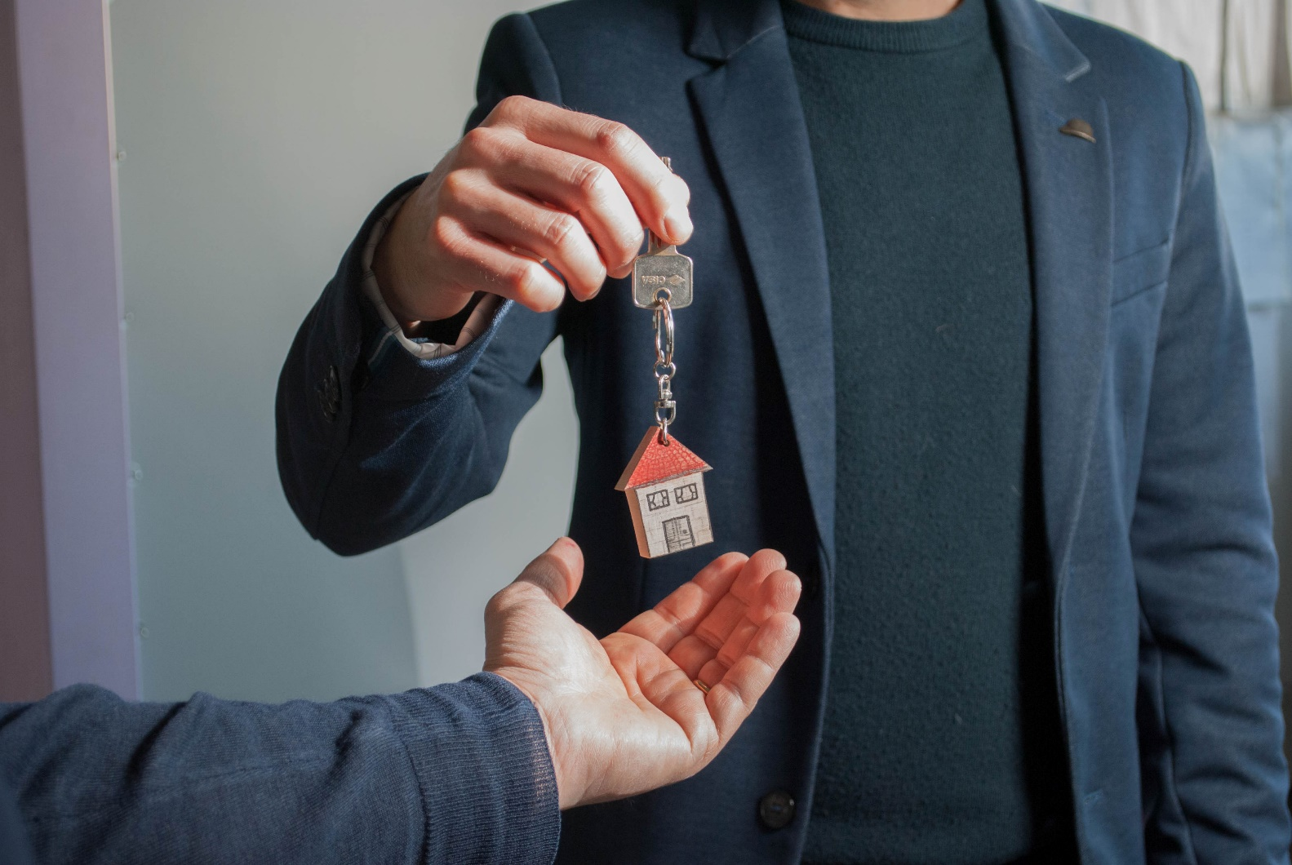
5. คำมั่นว่าจะซื้อจะขาย
คำมั่น หมายถึง คนคนหนึ่งผูกพันตนว่าจะต้องปฏิบัติตามคำมั่นหรือสัญญาที่ให้ไว้ เช่น นางพิจักขณาได้ขายบ้านให้นายเคน ในข้อตกลงเป็นคำมั่นของนายเคน จะขายบ้านคืนให้นางพิจักขณาภายใน 1 ปี หากนายเคนไม่คืนให้ นางพิจักขณาสามารถฟ้องร้องบังคับซื้อบ้านกลับคืนได้ หากภายใน 1 ปี นางพิจักขณาไม่ซื้อคืนแต่มาซื้อเมื่อเวลาล่วงเลยไป ถือว่าสัญญานั้นสิ้นสุด นายเคนไม่ต้องขายคืนให้ก็ได้

